Slide 1
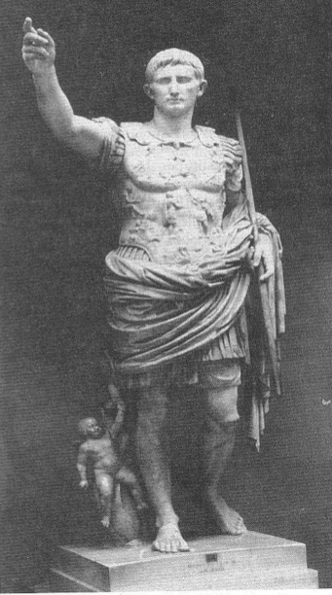
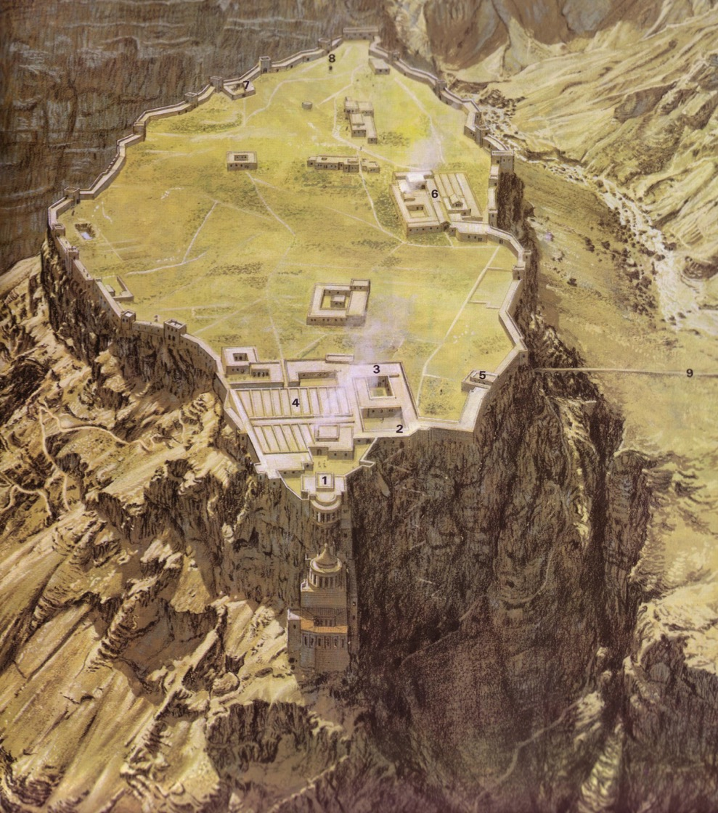
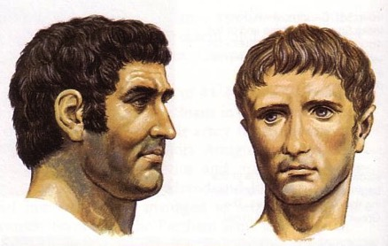
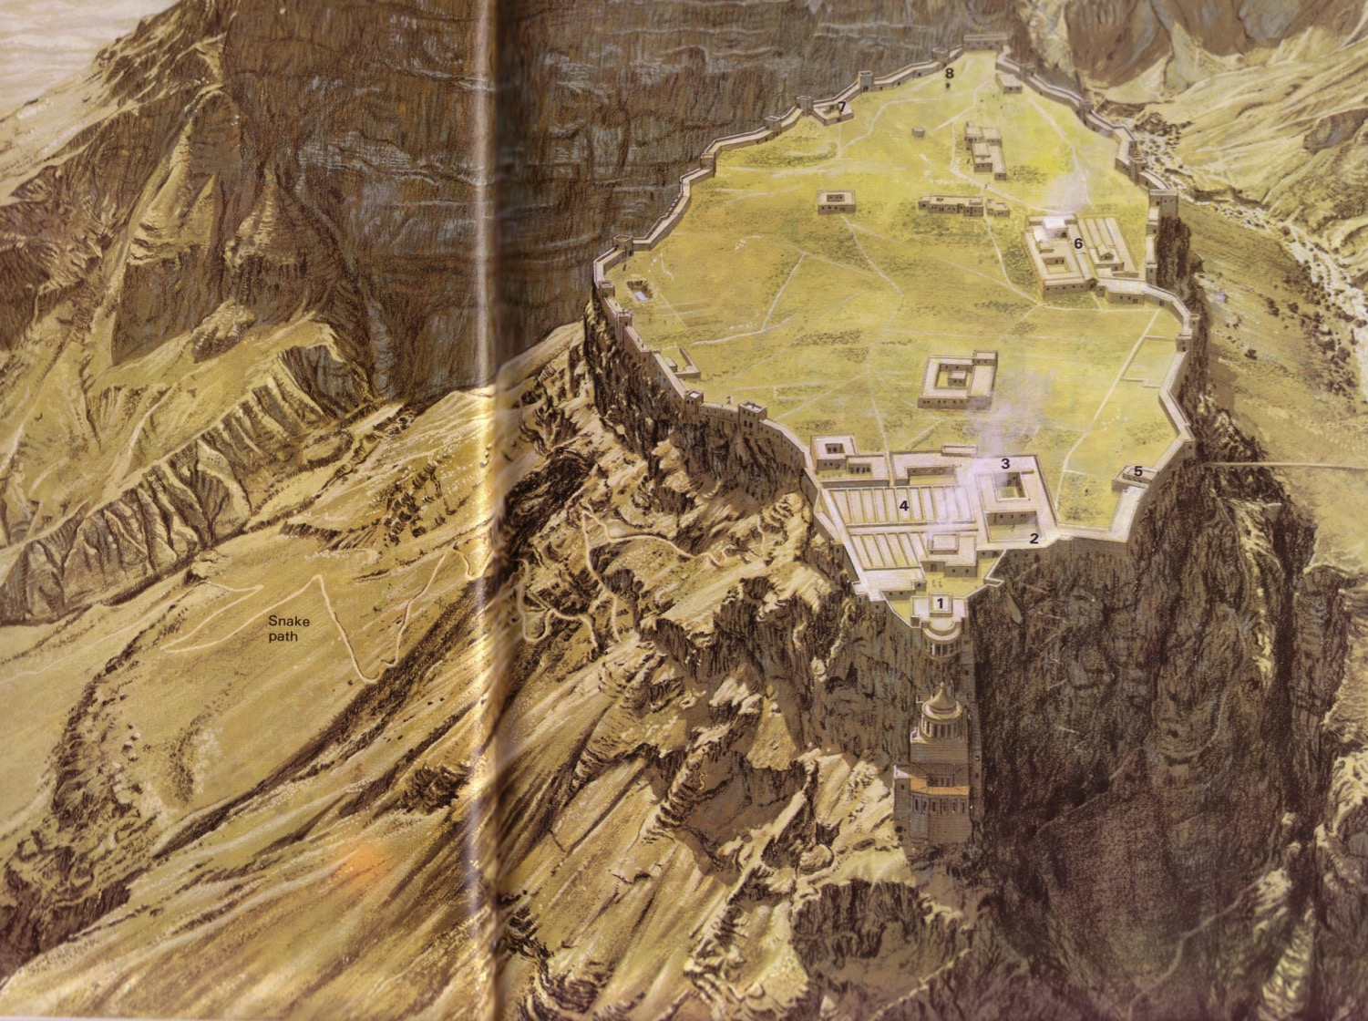
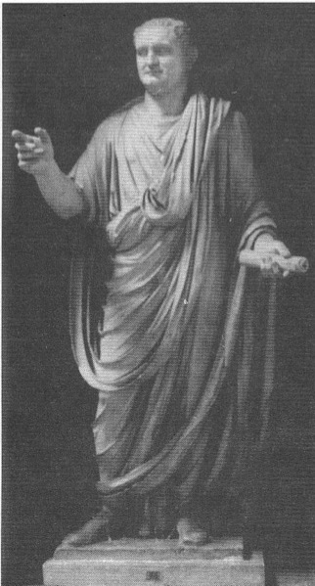


السياسة - 3
الأباطرة الرومان
وهيرودس
د. ريك جريفيث • مؤسسة الدراسات اللاهوتية الأردنية • BibleStudyDownloads.org

Slide 2
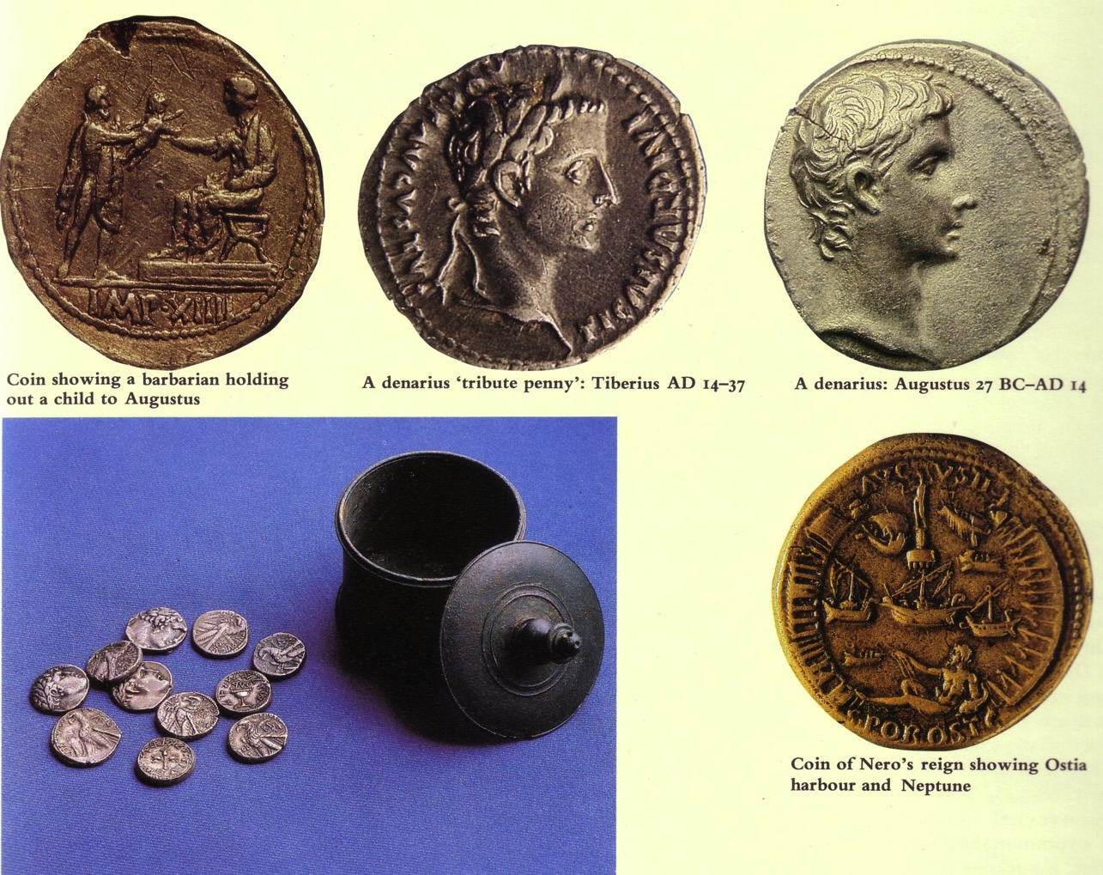
الأباطرة الرومان وهيرودس
كيف شكل هؤلاء الرجال المؤثرون إسرائيل والكنيسة المبكرة؟

Slide 3
أهمية الحقبة اليونانية
188
البطالمة (301-198)
السلوقيين (198-143)
الحرية الدينية
ظهور السنهدريم
الهيلينية
الهجرة إلى الإسكندرية
الترجمة السبعينية اليونانية
رئاسة الكهنوت
ظهور الحسيديم
تدنيس الهيكل
الثورة المكابية
ظهور الصدوقيين

Slide 4
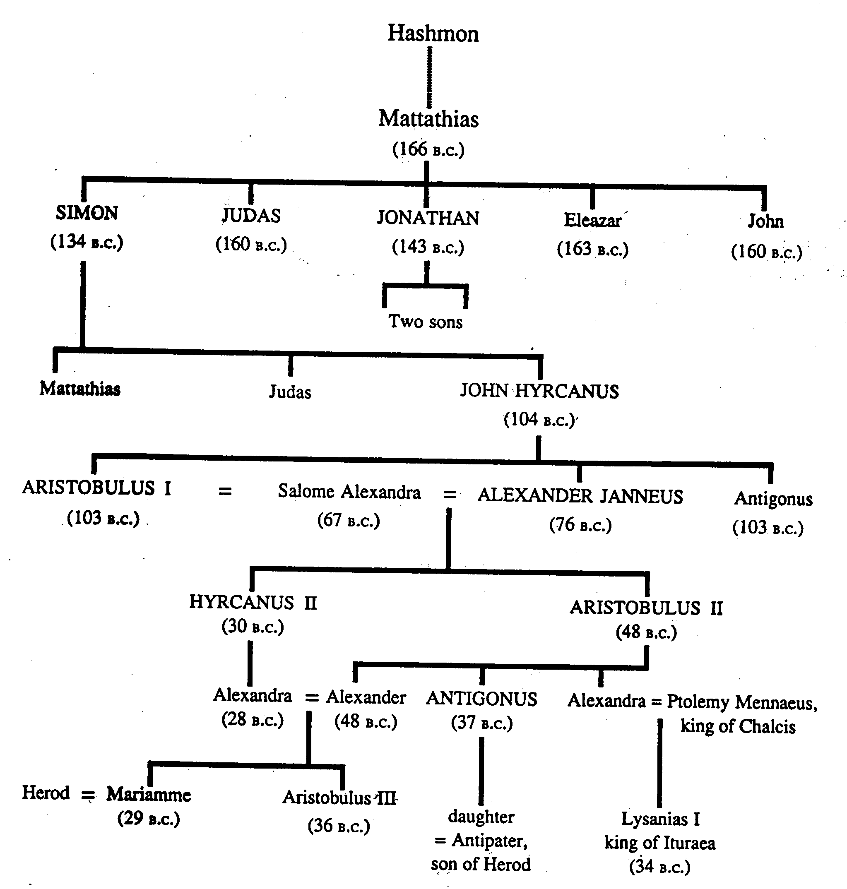
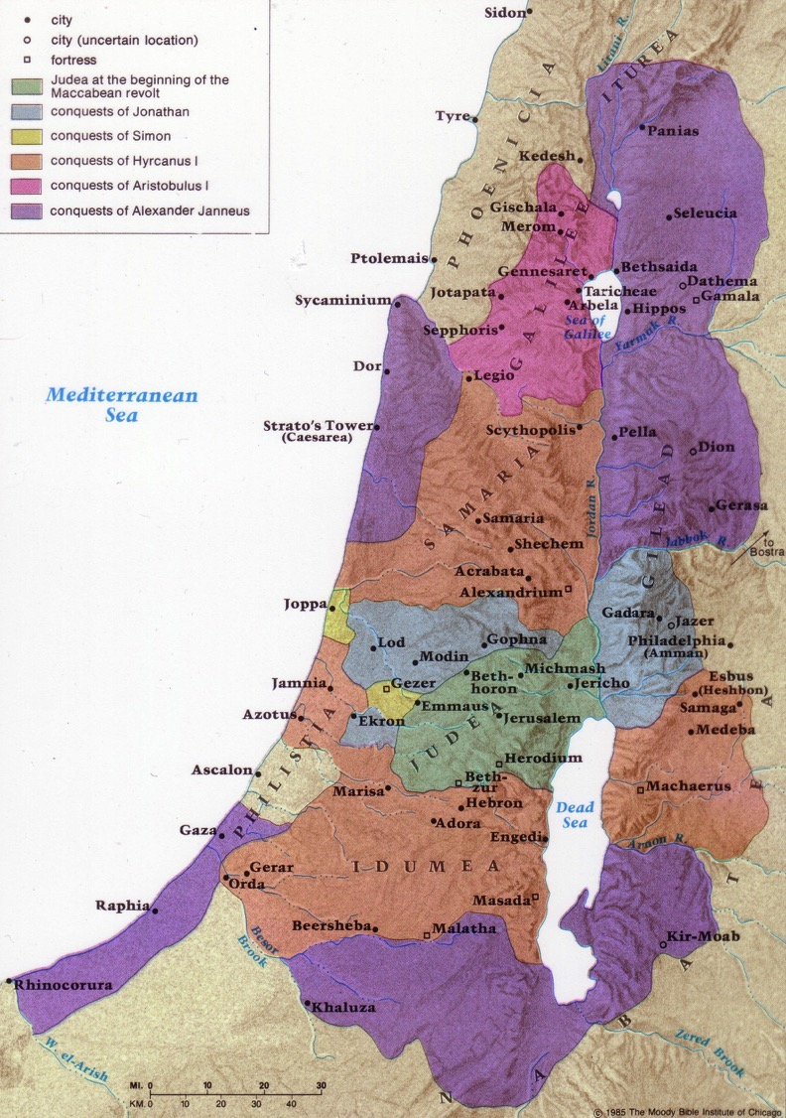
الغزو الهشموني
174
؟
؟

Slide 5
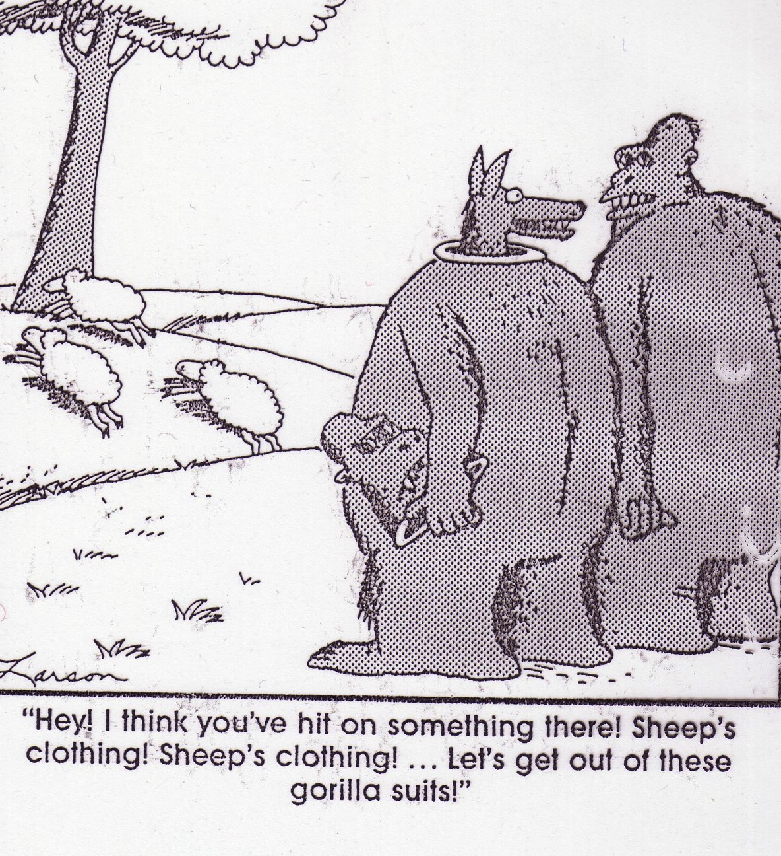
"يا هذا! أعتقد أنك قد ضربت شيئا هناك! ملابس الغنم . . .
دعنا نخرج من بدلات الغوريلا هذه!

Slide 6
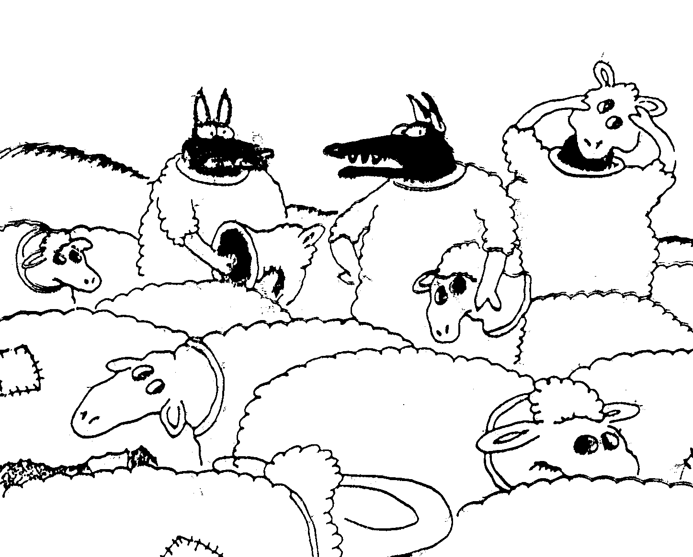
انتظر دقيقة … ألا يوجد أي خروف حقيقي هنا؟

Slide 7
الأهمية الهشمونية
188
الإستقلال الديني (الفريسيين)
الحانوكاه (عيد الأنوار)
الإستقلال السياسي (يهوذا، الصدوقيين)
كاهن وملك في شخص واحد (يوناثان)
ظهور الأسينيين (سمعان)
توسع الحدود
الإتحاد مع روما
اليهودية القسرية
يوحنا هركانوس

Slide 8

المقاطعات الرومانية (50 ق.م – 100 م)
94ت
الإمبراطورية الرومانية
بيتزل، الطبعة الأولى، 166

Slide 9



الأباطرة
185
مقابل
الهيرودسيين
الإمبراطورية
ب ي ت

Slide 10
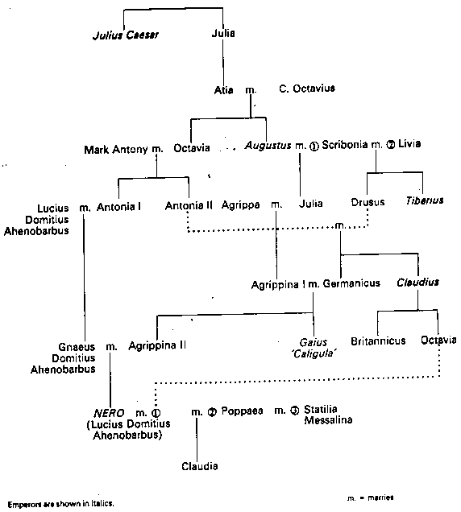
العلاقات بين الأباطرة
72
يوليوس

Slide 11
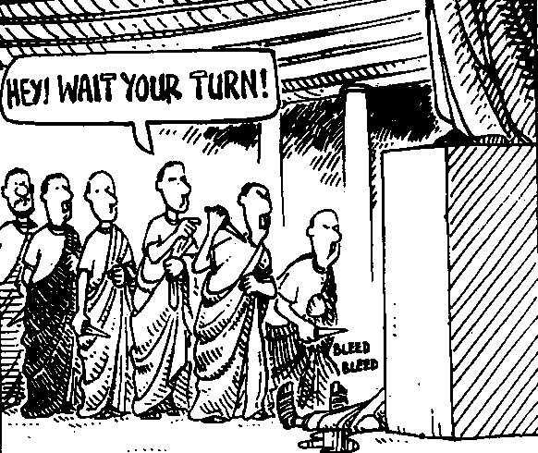
كيف مات قيصر؟
انتظر دورك
تيري ديري، الرومان الفاسدون، تاريخ رهيب (سكولاستيك، 1994)، 61

Slide 12
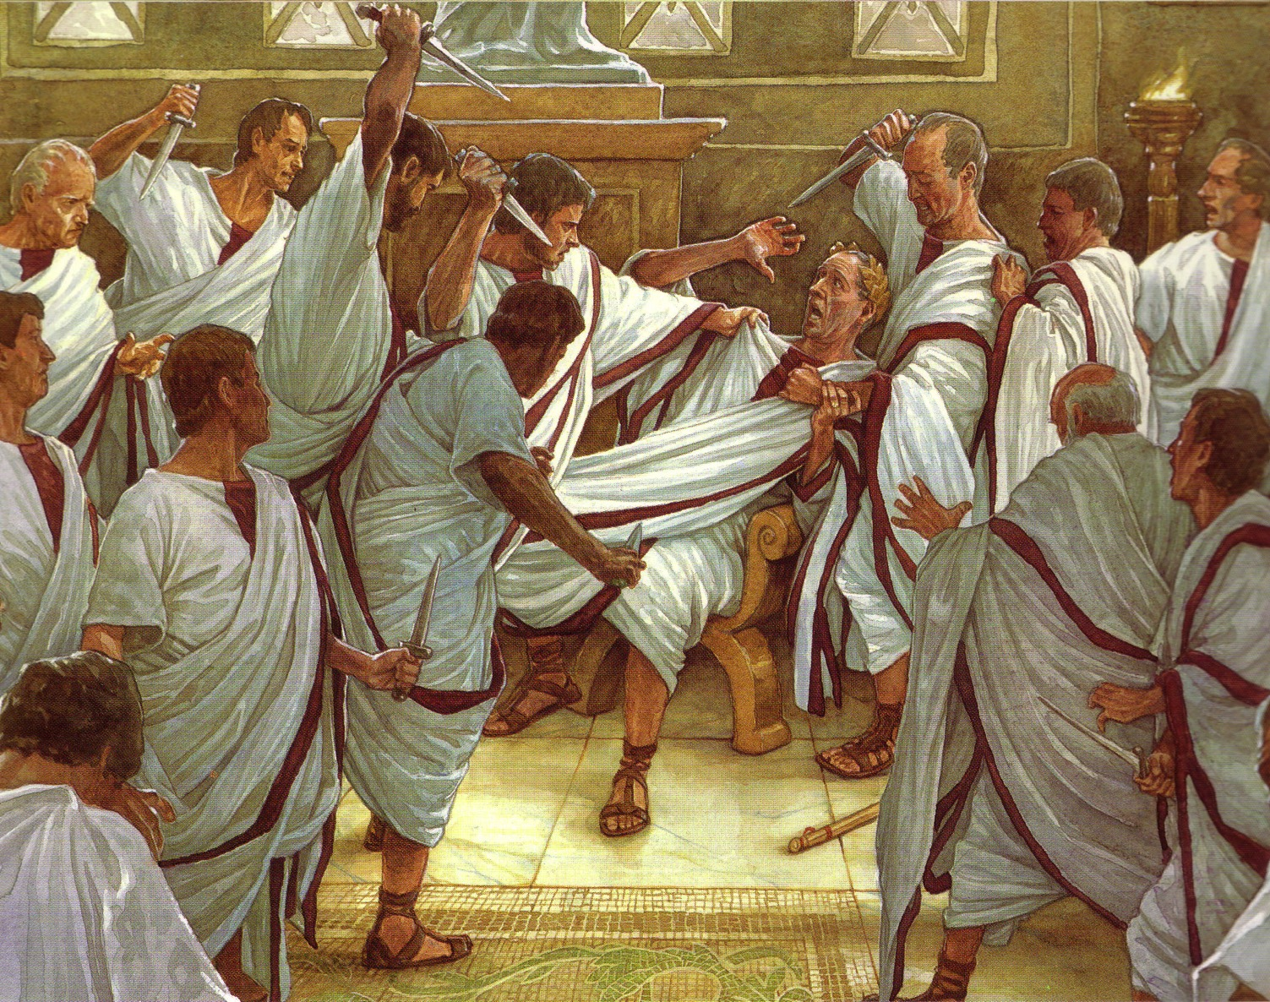
القصة الفعلية (بلوتارخ)
Notes:
http://hompi.sogang.ac.kr/anthony/Classics/PlutarchCaesar.htm
All these things might happen by chance. But the place which was destined for the scene of
this murder, in which the senate met that day, was the same in which Pompey's statue stood,
and was one of the edifices which Pompey had raised and dedicated with his theatre to the use
of the public, plainly showing that there was something of a supernatural influence which
guided the action and ordered it to that particular place. Cassius, just before the act, is said to
have looked towards Pompey's statue, and silently implored his assistance, though he had been
inclined to the doctrines of Epicurus. But this occasion, and the instant danger, carried him
away out of all his reasonings, and filled him for the time with a sort of inspiration. As for
Antony, who was firm to Caesar and a strong man, Brutus Albinus kept him outside the house,
and delayed him with a long conversation contrived on purpose. When Caesar entered, the
senate stood up to show their respect to him, and of Brutus's confederates, some came about
his chair and stood behind it, others met him, pretending to add their petitions to those of
Tillius Cimber, in behalf of his brother, who was in exile; and they followed him with their
joint applications till he came to his seat. When he was sat down, he refused to comply with
their requests, and upon their urging him, further began to reproach them severely for their
importunities, when Tillius, laying hold of his robe with both his hands, pulled it down from his
neck, which was the signal for the assault. Casca gave him the first cut in the neck, which was
not mortal nor dangerous, as coming from one who at the beginning of such a bold action was
probably very much disturbed; Caesar immediately turned about, and laid his hand upon the
dagger and kept hold of it. And both of them at the same time cried out, he that received the
blow, in Latin, "Vile Casca, what does this mean?" and he that gave it, in Greek to his brother,
"Brother, help!" Upon this first onset, those who were not privy to the design were astonished,
and their horror and amazement at what they saw were so great that they durst not fly nor
assist Caesar, nor so much as speak a word. But those who came prepared for the business
enclosed him on every side, with their naked daggers in their hands. Which way soever he
turned he met with blows, and saw their swords levelled at his face and eyes, and was
encompassed like a wild beast in the toils on every side. For it had been agreed they should
each of them make a thrust at him, and flesh themselves with his blood; for which reason
Brutus also gave him one stab in the groin. Some say that he fought and resisted all the rest,
shifting his body to avoid the blows, and calling out for help, but that when he saw Brutus's
sword drawn, he covered his face with his robe and submitted, letting himself fall, whether it
were by chance or that he was pushed in that direction by his murderers, at the foot of the
pedestal on which Pompey's statue stood, and which was thus wetted with his blood. So that
Pompey himself seemed to have presided, as it were, over the revenge done upon his
adversary, who lay here at his feet, and breathed out his soul through his multitude of wounds,
for they say he received three-and-twenty. And the conspirators themselves were many of
them wounded by each other, whilst they all levelled their blows at the same person.

Slide 13
العلاقات بين الأباطرة
72
يوليوس
اغسطس

Slide 14

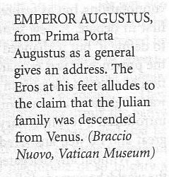
أغسطس (30 ق.م – 14 م)
72
عُرِف سابقاً باسم أوكتفيان
الإمبراطور أغسطس
من بريما بورتا
أغسطس كجنرال يعطي عنوانًا. يشير إيروس عند قدميه إلى الادعاء بأن عائلة جوليان تنحدر من كوكب الزهرة (براتشيو نوفو، متحف الفاتيكان).

Slide 15
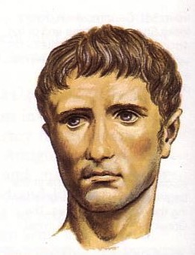
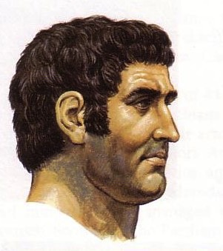
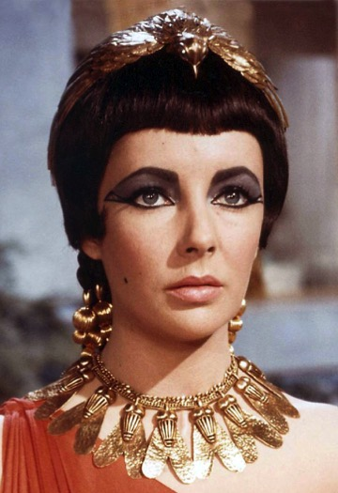

صراع القوة شرقاً - غرباً
70
الإمبراطورية الرومانية
أغسطس
آنتوني
كليوباترا
بيتزل، الطبعة الأولى، 166

Slide 16
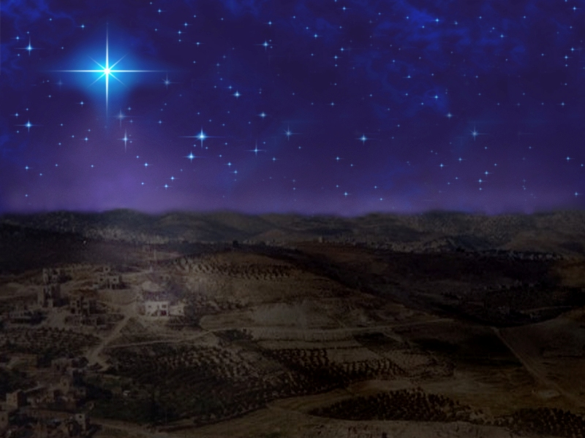
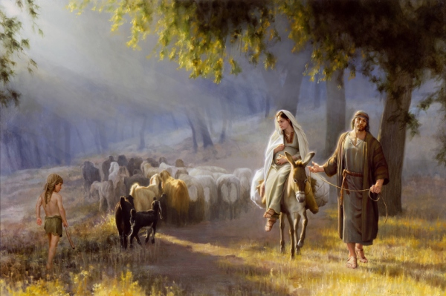
تطورات بقيادة أغسطس
70
أ. وصفها بالقدرة الخارقة للطبيعة
ب. مسالمة، حكم طويل (31 ق.م – 14 م) مع تسمية الشهر الثامن في التقويم باسمه
ت. أدى الإحصاء إلى ولادة المسيح في بيت لحم (لوقا 2: 1)

Slide 17
العلاقات بين الأباطرة
72
يوليوس
أغسطس
طيباريوس

Slide 18
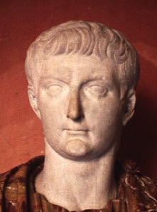
طيباريوس (14-37 م)
القول المفضل لديه: لا أهتم إن كانوا يكرهونني ... طالما أنهم يطيعونني (هل تعرف أي معلم يشب ذلك)
أقبح عادة: كسر ساقي أي شخص يعصي أوامره
تيري ديري، الرومان الفاسدون، تاريخ رهيب (سكولاستيك، 1994)، 62

Slide 19
التسلسل الزمنيُّ لحياة يسوع في إنجيل لوقا
38أ
4 ق.م
1 ق.م
1 م
14
29
30
33
35
ولادة
يسوع
– سنة واحدة –
تتويج
طيباريوس
السنة 15
لطيباريوس
–
يوحنا
ويسوع
موت
يسوع
إيمان
بولس
في السَّنَةِ الخامِسَةِ عَشرَةَ مِنْ سلطَنَةِ طيباريوسَ قَيصَرَ... كانتْ كلِمَةُ اللهِ علَى يوحَنا... فجاءَ... يَكرِزُ (لو 3: 1-3)
32-33 سنة
ولما ابتدأ يسوع (خدمته) كان له نحو ثلاثين سنة (لو 3: 23)
Notes:
يدور جدالٌ بين الباحثين حول ما إذا كان موت يسوع قد حدث في عام 30م أو 33م. وقد جاء عيد الفصح في يوم الجمعة في كلا هذين العامين. ولكن من المؤكَّد أنَّ خدمة يوحنَّا المعمدان بدأَتْ عام 29م لأنَّه العام الخامس عشر من حُكْم طيباريوس في روما (لوقا 3: 1). يذكر إنجيل يوحنَّا ثلاثة أعياد فصحٍ في خدمة يسوع، وهذا يجعل صلْبَ المسيح في عام 33م.
ولكن يطرح هذا سؤالين أمامنا:
ألمْ يبدأ المسيحُ خدمتَه عندما كان عمره 30 سنة؟ في هذه الحالة تكون ولادته في عام 4 ق.م. تؤيِّد الرأي الذي يقول إنَّ الصلب حدث عام 30م. ولكن لننتبه إلى أنَّ لوقا قال إنَّ يسوع كان "نحو" ثلاثين سنة. هذا النوع من الكلمات العامَّة هو أمرٌ غير معتاد في إنجيل لوقا الذي يُسجِّل الكثير من التواريخ المحدَّدة. ربَّما قصَدَ لوقا أنْ يقول إنَّ يسوع كان مثْلَ أيِّ رجلٍ عاديٍّ في ذلك الوقت، والذي كان يبدأ العمل وحده في سنِّ الثلاثين، لكن مع إضافة تغييرٍ مفاده أنَّ يسوع كان "نحو" 30 عِوَضاً عن القول إنَّه كان يبلغ من العمر 30 سنةً بالضبط، لذلك يكون العمر 32 لبداية خدمة المسيح مقبولاً في هذه الحالة.
ألمْ يمت يسوع في سنِّ 33؟ هناك الكثير من التعليم الذي يشير إلى ذلك الرأي، إلَّا أنَّه لا يوجد مقطعٌ كتابيٌّ يدعمه. ولكنَّ هذا الرأي في حقيقة الأمر هو استنتاجٌ بناءً على افتراض الولادة في عام 4 ق.م. والصلب في عام 30م. ولكن يقودنا الكلام المذكور في لوقا 3: 1 إلى استنتاج أنَّ يسوع كان أقرب إلى عمْرِ 36 أو 37 سنةً عندما صُلِب.
_________
Common-424
BE-42-Luke-41
NS-00-NT Introduction-66
NS-01-Matt1-14-slide
NS-03-Luke1-12-slide 167, 199

Slide 20
عمر يسوع
عندما بدأ خدمته
38أ
و لما ابتدأ يسوع خدمته كان له نحو ثلاثين سنة (لو 3: 23)
سنة
3 سنوات
28-29 سنة
4 3 2 1 1 2 3 4 5 6 7 8 …………………………………….……………….…………………… 26 27 28 29
ق.م م
3 + 1 + 28 = 32 سنة (غير شامل 29 م)
3 + 1 + 29 = 33 سنة (شامل 29 م)
مقتبس من ميشيل آنج (طالب مسح العهد الجديد، كلية سنغافورة للكتاب المقدس، 2006)
Notes:
Luke states the age of Jesus upon his ministry in an ambiguous way, giving room for a few years before or after age 30.
_________
Common-425
NS-00-NT Introduction-66
NS-01-Matt1-14-slide
NS-03-Luke1-12-slide 200

Slide 21
تاريخ بداية خدمة المسيح
56
بدء الخدمة : حوالي خريف 29 م
على الأغلب أن يسوع بدأ خدمته بين هذين التاريخين :
السنة الخامسة عشرة من حكم طيباريوس *
(لوقا 3: 1-3)
19 آب
28 م
31 كانون أول
29 م
* محسوب إما من التقويم اليولياني أو من سنة طيباريوس الملكية
هارولد و. هوهنر، النواحي الزمنية لحياة المسيح (زوندرفان، 1977)، 114
Notes:
The emperor Tiberius succeeded the emperor Augustus upon the latter's death in AD 14. Luke adds 15 years to AD 14 to reveal a 1.5-year window of time for John to commence his ministry in the Judean wilderness.
_________
Common-422
NS-00-NT Introduction-66
NS-01-Matt1-14-slide
NS-03-Luke1-12-slide 197

Slide 22

مدة خدمة المسيح
56
خريف 29 م – 3 نيسان 33 م ( 5ر3 سنة)
ذكر يوحنا وحده ثلاثة أعياد فصح
لهذا فإن خدمة يسوع كانت 5ر2 سنة على الأقل
بدء خدمة يسوع
الفصح الأول
7 نيسان
30 م
الفصح الثاني
الفصح الثالث
25 نيسان
32 م
الفصح الرابع
3 نيسان
33 م
خريف 29 م
يو 2: 13، 23
غير مذكور في يوحنا
مر 2: 23-28
لو 6: 1-5
مت 12: 1-8
يو 6: 4
يو 11: 55-12: 1
هارولد و. هوهنر، النواحي الزمنية لحياة المسيح (زوندرفان، 1977)، 114
Notes:
Christ's 3½-year-ministry spanned four Passovers. However, the Synoptics mention only one Passover (#2 on this timeline), which could give the impression of only a year-old ministry. John fills in the details, though, by showing three other Passovers not mentioned by Matthew, Mark, or Luke.
_________
Common-423
NS-00-NT Introduction-66
NS-01-Matt1-14-slide
NS-03-Luke1-12-slide 198

Slide 23
العلاقات بين الأباطرة
72
يوليوس
أغسطس
طيباريوس
غايوس/ كاليجولا

Slide 24
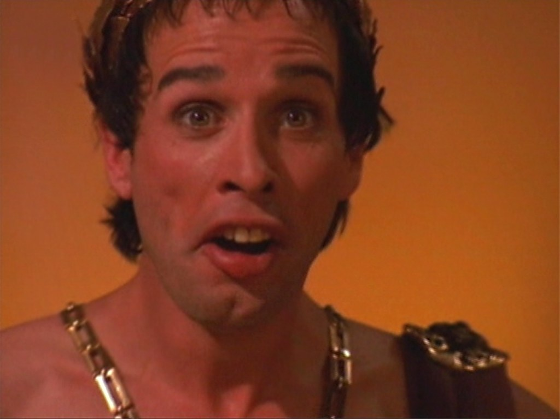
كاليجولا (37-41 م)
الأقوال المفضلة: لأصدقائه في مأدبة لقد خطر لي للتو أنه يجب علي أن أعطي إيماءة واحدة فقط وسيتم قطع حناجركم.
إلى حراس صف من المجرمين
اقتلوا كل رجل بين ذلك الأصلع وذاك هناك.
قال لشعبه: روما هي مدينة الرقاب التي تنتظر مني أن أقطعها.
إلى كل من يريد السماع: أنا هو الله
العادة الأكثر شراً: مزحاته الصغيرة.
في مراسم التضحية تم إعطاؤه مطرقة من شأنها أن تضرب الوحش الذي سيتم التضحية به. وكان الكاهن ينتظر أن يقطع حنجرة الوحش فضرب كاليجولا الكاهن على رأسه بدلاً من ذلك
تيري ديري، الرومان الفاسدون، تاريخ رهيب (سكولاستيك، 1994)، 64

Slide 25
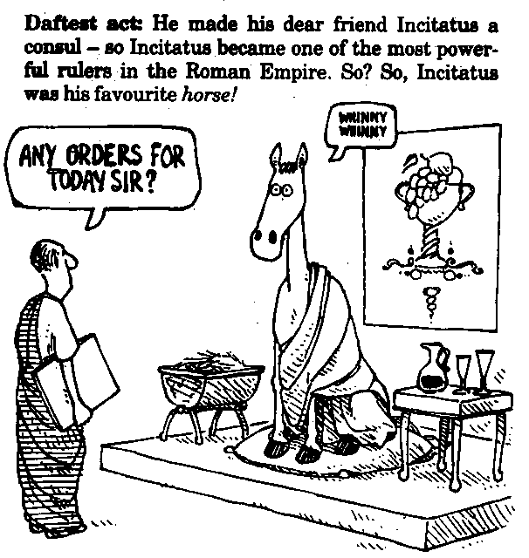
سفير كاليجولا
صهيل
صهيل
هل هناك أي أوامر منك يا سيدي؟
عين الإمبراطور كاليجولا صديقه العزيز إنسيتاتوس قنصلًا، لذلك أصبح إنسيتاتوس واحدًا من أقوى الحكام في الإمبراطورية الرومانية.
So?
تيري ديري، الرومان الفاسدون، تاريخ رهيب (سكولاستيك، 1994)، 65

Slide 26
العلاقات بين الأباطرة
72
يوليوس
أغسطس
طيباريوس
كلوديوس
غايس/ كاليجولا

Slide 27
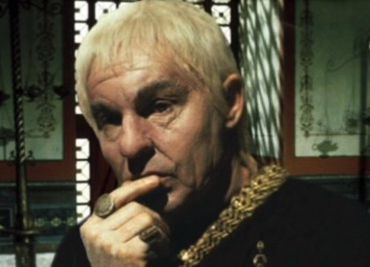
كلوديوس (41-54 م)
القول المفضل:
أعدموه
التصرف الأكثر فسادًا: اكتشف كلوديوس أن زوجته الأولى كانت مغازلة قليلاً وأقامت حفلات صاخبة مع أصدقائها.
لم يعدمها كلوديوس فحسب بل أعدم أصدقاء الحفلة البالغ عددهم 300 صديق أيضًا.
نهاية لزجة: ابنة أخته ولاحقًا أجريبينا سممه بالفطر."
أسوأ عادة: مشاهدة المجرمين وهم يتعرضون للتعذيب، والرجال وهم يعدمون بالجلد حتى الموت
تيري ديري، الرومان الفاسدون، تاريخ رهيب (سكولاستيك، 1994)، 66

Slide 28
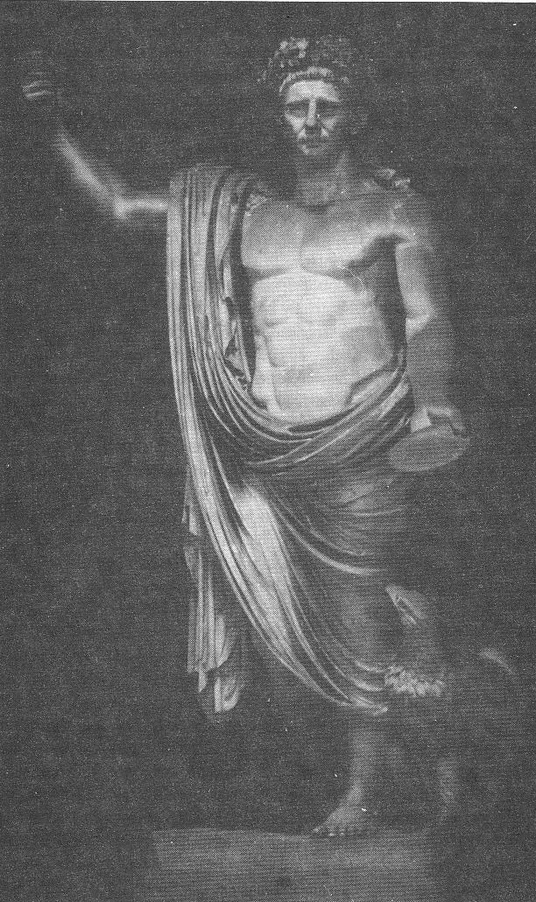
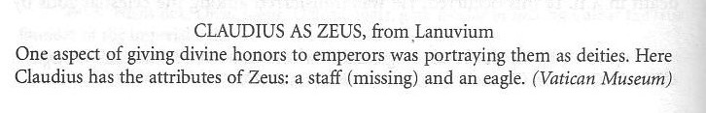
كلوديوس باعتباره زيوس
Eagle

Slide 29
العلاقات بين الأباطرة
72
يوليوس
أغسطس
طيباريوس
كلوديوس
غايس/ كاليجولا
نيرون

Slide 30
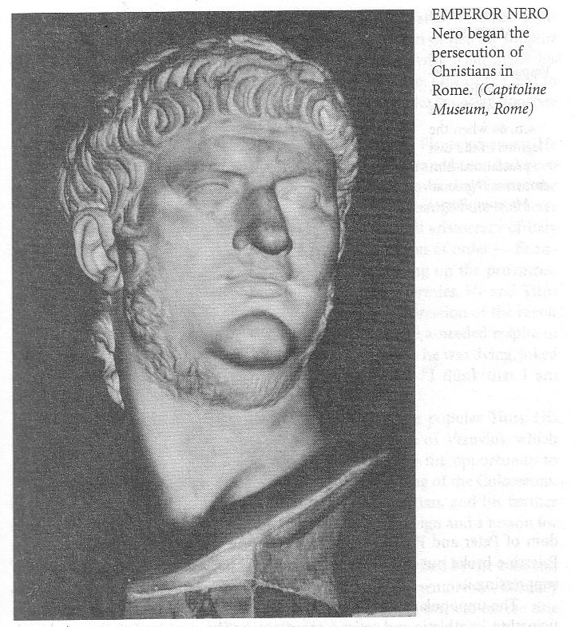
نيرون (54-68 م)
بدأ الإمبراطور نيرون اضطهاد المسيحيين في روما (متحف الكابيتولين، روما).
الإستقرار
الجنون

Slide 31
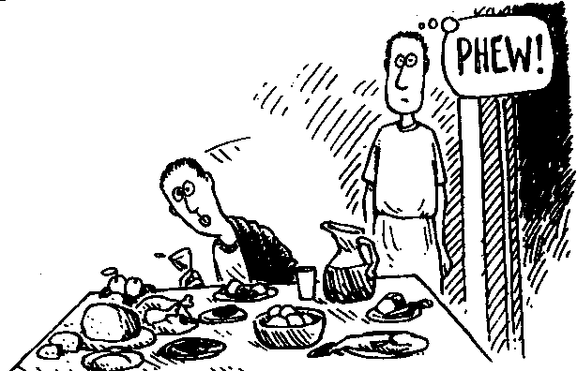
نيرون يسمم بريتانيكوس
تيري ديري، الرومان الفاسدون، تاريخ رهيب (سكولاستيك، 1994)، 67
Notes:
The poison was not in the food—nor the wine. But after being served warm wine, Britannicus asked for ice. Yes, the poison was in the ice!

Slide 32
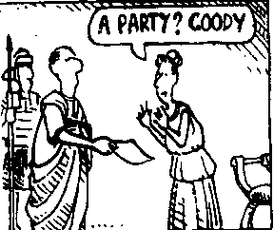
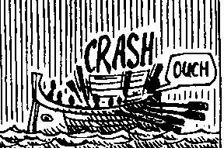
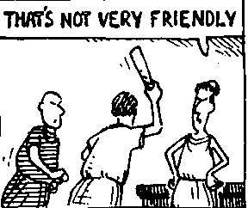
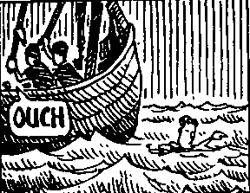
شكرا يا ابني
تيري ديري، الرومان الفاسدون، تاريخ رهيب (سكولاستيك، 1994)، 68-69

Slide 33
نيرون (54-68 م)
الإستقرار
الجنون
النفاق
الإضطهاد
الثورة اليهودية
الموت

Slide 34
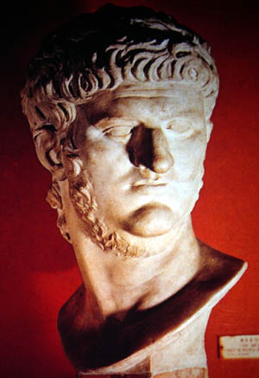
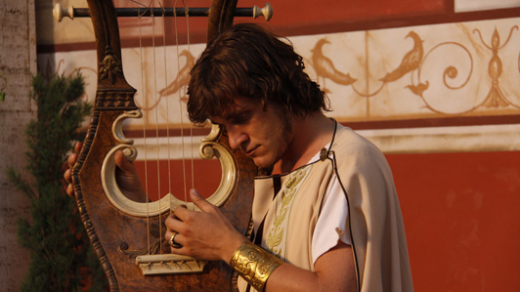
نيرون (54-68 م)
الأقوال المفضلة: لقد كان يعزف على القيثارة بشكل سيء للغاية ولكن الناس قالوا له إنه رائع.
كان اليونانيون مرعوبين بشكل خاص عندما أخبروه بأنه جيد. كان يقول: فقط اليونانيون هم من يستحقون عبقريتي.
عندما علم أنه لا بد أن يموت، كل ما استطاع قوله هو: يا لها من خسارة سأسببها لفن الموسيقى
تيري ديري، الرومان الفاسدون، تاريخ رهيب (سكولاستيك، 1994)، 66

Slide 35
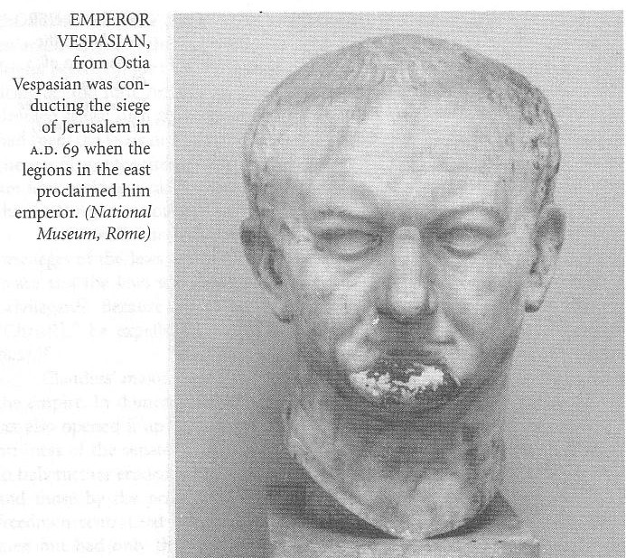
فاسباسيان (69-79 م)
الإمبراطور فاسباسيان
من أوستيا
كان فيسباسيان يدير حصار أورشليم عام 69 م عندما أعلنته الجحافل في الشرق إمبراطورًا (المتحف الوطني، روما).

Slide 36

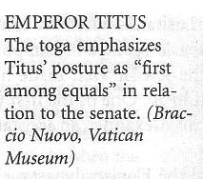
تيطس (79-81 م)
الإمبراطور تيطس
تؤكد التوغا على وضع تيطس باعتباره الأول بين متساوين فيما يتعلق بمجلس الشيوخ (براتشيو نوفو، متحف الفاتيكان).

Slide 37
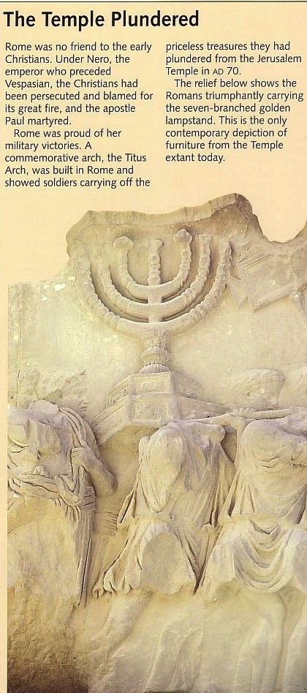
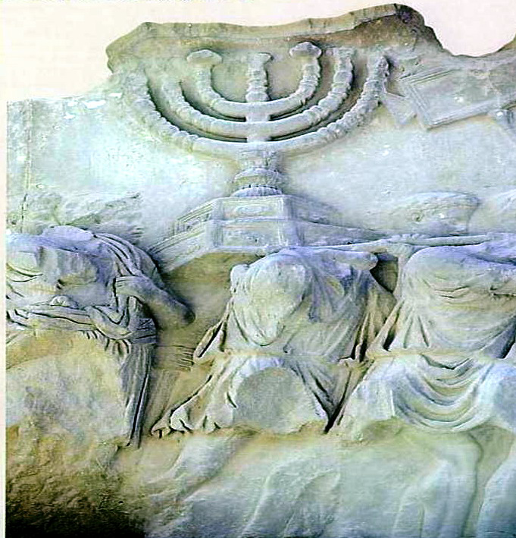
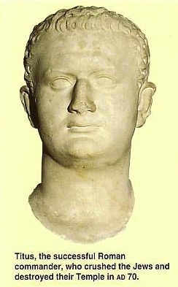
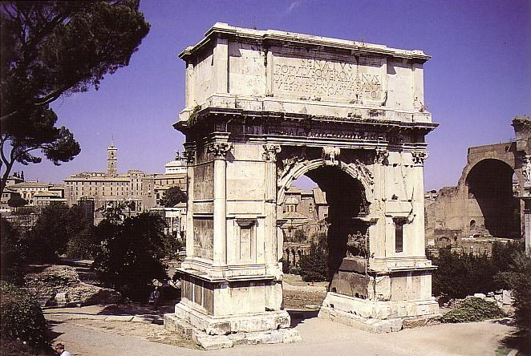
دمر تيطس الهيكل اليهودي

Slide 38
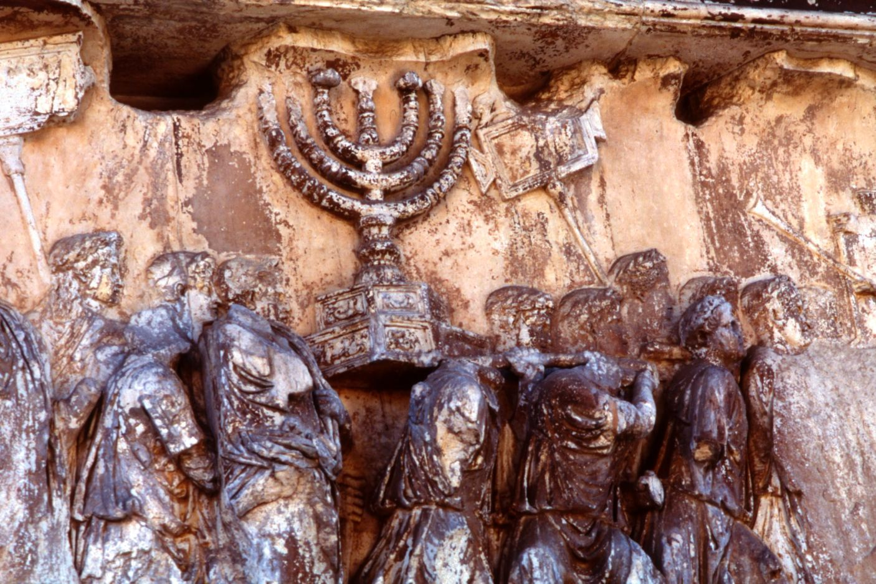
قوس تيطس
Notes:
By Ruth Schuster Sep 17, 2017
Accessed 5 Oct 2017
https://www.haaretz.com/archaeology/1.811165

Slide 39
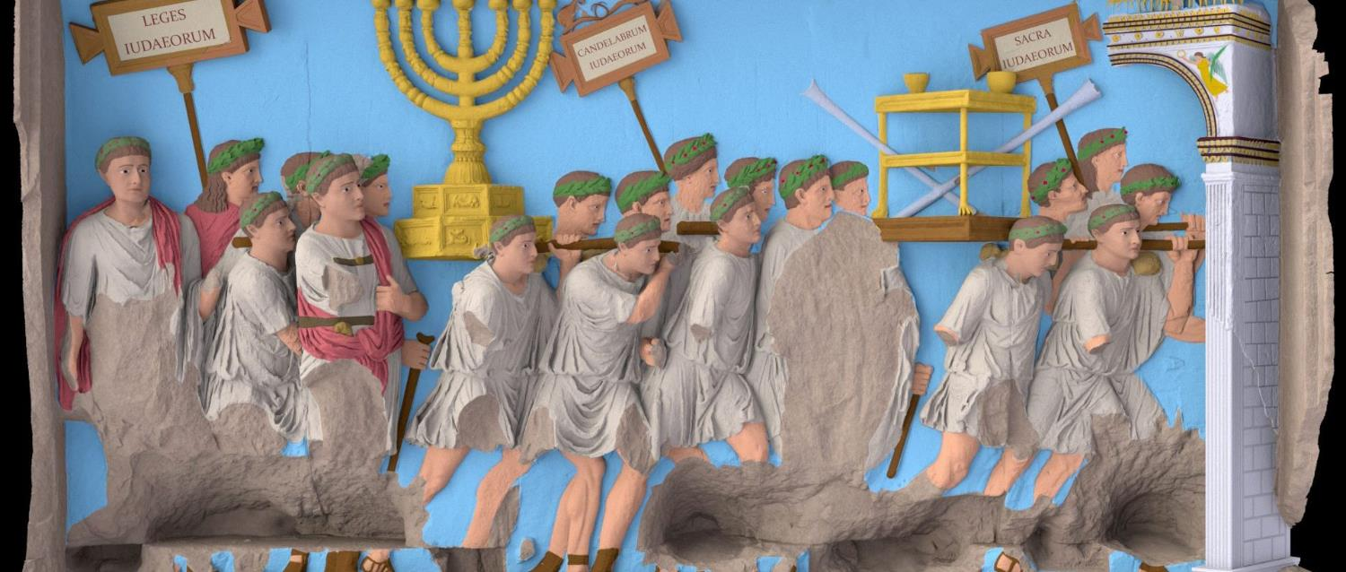
قوس تيطس
علماء الآثار يعيدون بناء شكل قوس تيطس – بالألوان الكاملة
عند بناء القوس، لم يكن بمثابة شهادة حجرية بيضاء مهيبة على سحق روما لليهود. لقد كان نصبًا تذكاريًا ذو ألوان زاهية يعظم فيسباسيان وسلالته.
https://www.haaretz.com/archaeology/1.811165
Notes:
The digital reconstruction of the panel of Temple spoils, Arch of Titus VIZIN and the Yeshiva Univ. Center for Israel Studies
By Ruth Schuster Sep 17, 2017
Accessed 5 Oct 2017
https://www.haaretz.com/archaeology/1.811165

Slide 40
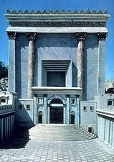

متى كتب يوحنا الرؤيا؟
320، 39-41
من كان الإمبراطور الروماني آنذاك؟
صلب المسيح 33 م
تدمير أورشليم
70 م
كتابة الرؤيا
95 م
طيباريوس
14-37
كاليجولا 37-41
كلوديوس 41-54
نيرو 54-68
فيسباسيان
69-79
تيطس 79-81
دوميتيان 81-96
يضع معظم علماء ما قبل الماضي السفر هنا
بدعم من: إيريناوس فيكتورينوس من بيتاو كليمان من الإسكندرية يوسابيوس
Notes:
Emperors in black persecuted Christians
This course teaches that Revelation was written during the reign of Domitian at the end of the first century.
_______
NB-06-Politics3 Roman Emperors-40
NC-13-Preterism-24
NS-21-1 Peter-63
NS-27_Rev1-slide 94
NS-27-Rev4-6-slide 36

Slide 41
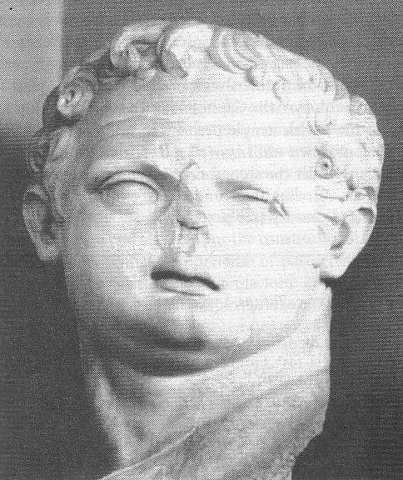
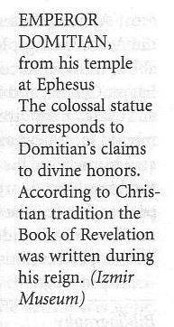
دوميتيان (81-96 م)
تم العثور على تمثال نصفي لدوميتيان في معبده الضخم في أفسس - بما يتفق مع ادعائه بالشرف الإلهي
سفر الرؤيا (95 م)
Notes:
He claimed to be lord and God.
__________
NB-06-Politics3 Roman Emperors-41
NS-27_Rev1-slide 95
NS-27-Rev4-6-slide 37

Slide 42
الأباطرة الرومان من أغسطس إلى كلوديوس
72
التاريخ | الإسم | الأحداث | المرجع | الموقف تجاه اليهود والمسيحيين
30 ق.م – 14 م | أغسطس | ولادة المسيح | لوقا 2: 1 | الحرية، ادعاء الألوهية بعد موته
14-37 م | طيباريوس | خدمة وموت يسوع المسيح | لوقا 3: 1 | الحرية
37-41 م | كاليجولا (غايس) |  |  | ادعاء الألوهية
41-54 م | كلوديوس | المجاعة، طرد اليهود من روما، الرحلات التبشيرية | أعمال 11: 28 أعمال 18: 2 أعمال 13-28 | التسامح

Slide 43
الأباطرة الرومان من نيرون إلى فاسباسيان
72
التاريخ الميلادي | الإسم | الأحداث | المرجع | الموقف تجاه اليهود والمسيحيين
54-68 | نيرون | محاكمة بولس الإضطهاد في روما | أع 25: 10-12، 27: 24 2 تي 4: 16-17 | ادعاء الألوهية
68 | جالبا
69 | أوثو
69 | فيتيليوس
69-79 | فاسباسيان | دمار أورشليم | مت 24: 1-2 انظر دا 9: 27 | قاوم الحرب اليهودية

Slide 44
الأباطرة الرومان من تيطس إلى هادريان
72
التاريخ الميلادي | الإسم | الأحداث | المرجع | الموقف تجاه اليهود والمسيحيين
79-81 | تيطس
81-96 | دومتيان | اضطهد المسيحيين |  | ادعاء الألوهية
96-98 | نيرفا
98-117 | تراجان
117-138 | هادريان |  |  | إخماد ثورة بار كوخبا لليهود

Slide 45

ما هي الدروس القيادية التي يمكن أن نتعلمها من الأباطرة الرومان؟
لا تكبر أكثر مما تستطيع تحمله
القيادة تدور حول الناس – لا أنت
تأكد أنك تستطيع التخلص من القادة السيئين
لا تختار قادة على أساس صلة الدم
تواز القوى ضروري في الحكومة والكنيسة
يمكن أن تكون القيادة العسكرية مكانًا خصبًا لتنمية القادة (كان أغسطس، فيسباسيان، وتيطس هم الأفضل، وجميعهم كانوا جنرالات).
كاليجولا

Slide 46
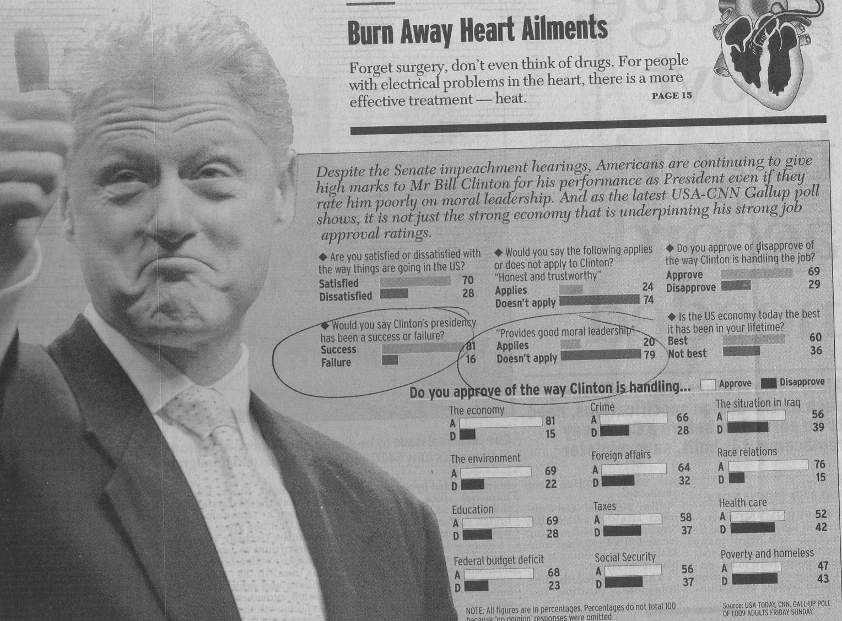
دروس من قيادة كلينتون
هل تعتقد أن رئاسة كلينتون كانت ناجحة أم فاشلة؟
ناجحة
81
فاشلة
16
يوفر القيادة الأخلاقية الجيدة
ينطبق
20
لا ينطبق
79

Slide 47
العلاقات بين الأباطرة
72
يوليوس
أغسطس
طيباريوس
كلوديوس
غايس/كاليجولا
نيرون

Slide 48
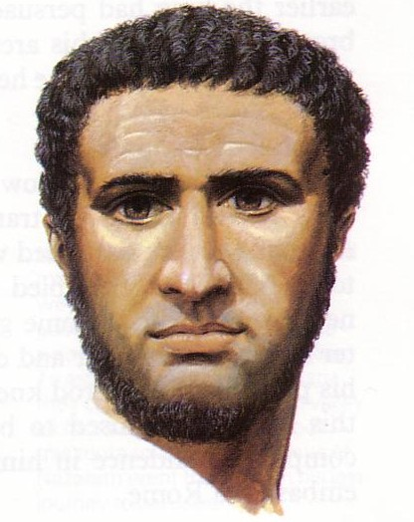
هيرودس الكبير
79
السيطرة على إسرائيل (37-4 ق.م)
أ. التقوية (37-25 ق.م)

Slide 49
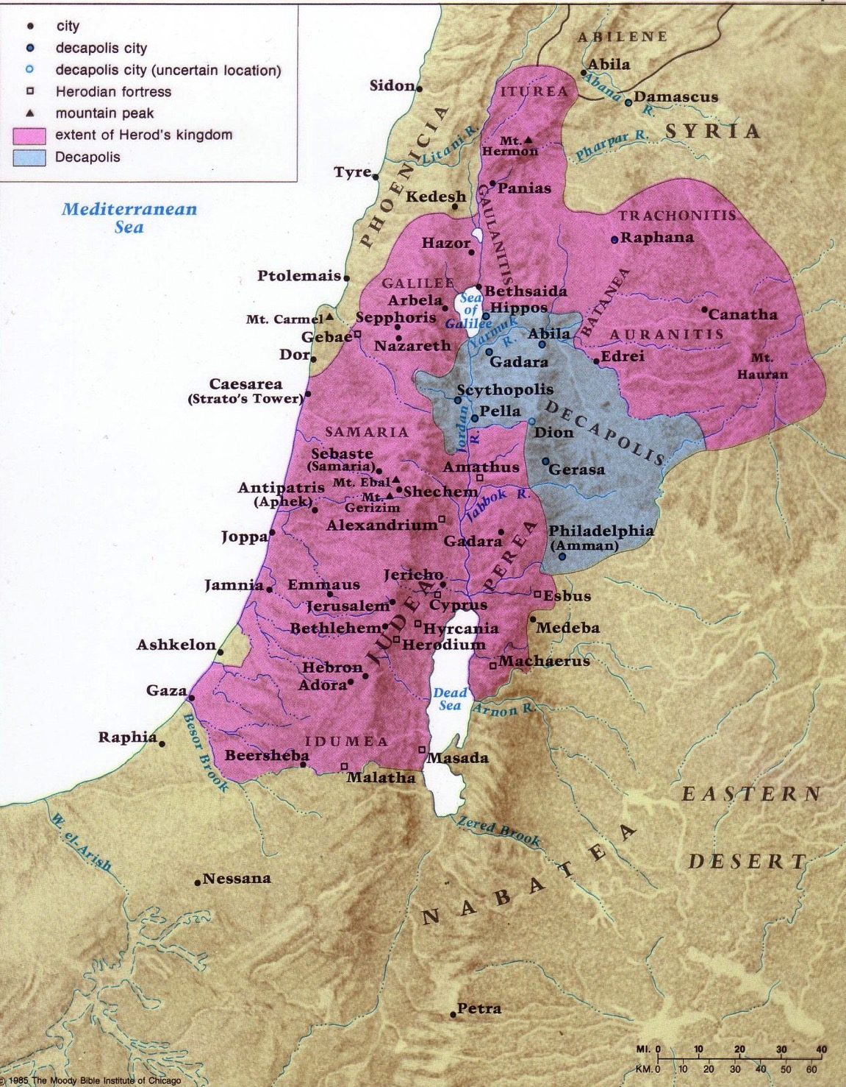
إسرائيل تحت حكم
هيرودس الكبير
81
Notes:
The realm that Herod ruled extended to that of the size of David nearly 1000 years earlier!
___
NB-07 Politics 4-Herodians & Rome-18
NS-00-NT Backgrounds-14

Slide 50
هيرودس الكبير
79
السيطرة على إسرائيل (37-4 ق.م)
أ. التقوية (37-25 ق.م)
ب. الإزدهار (25-14 ق.م)

Slide 51
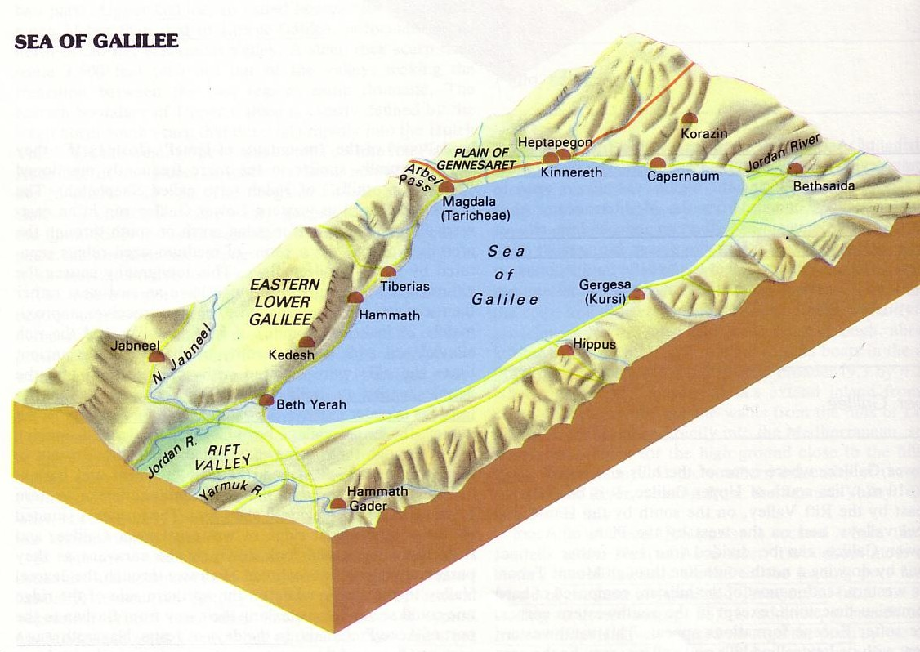
طبرية على بحر الجليل

Slide 52
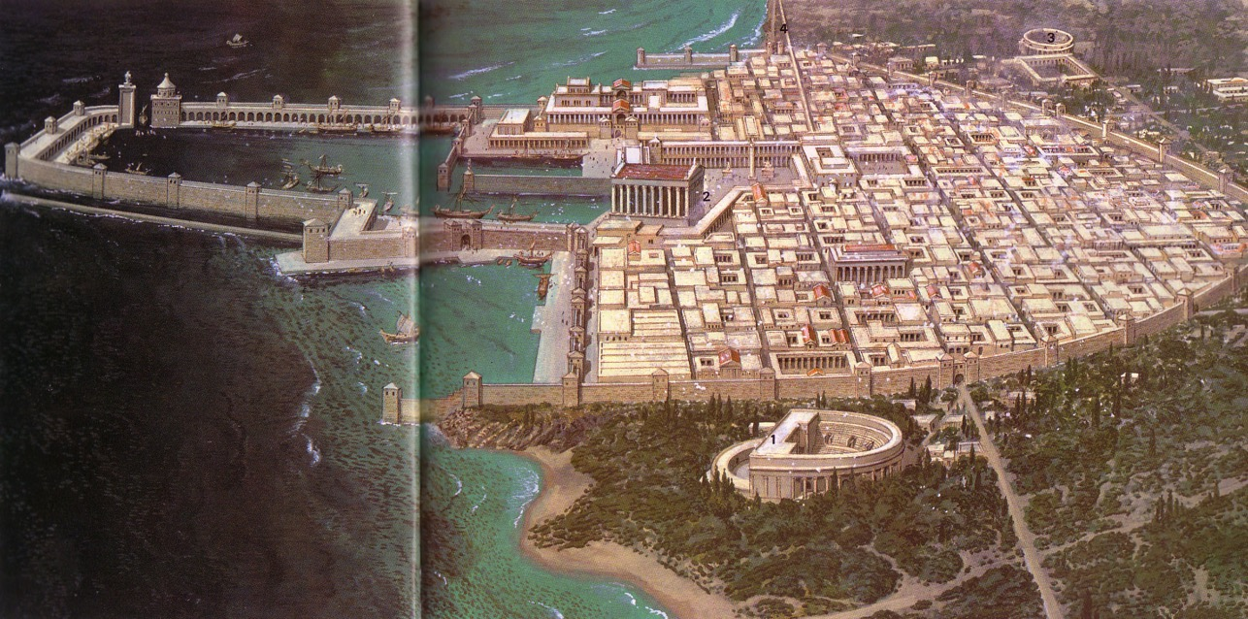
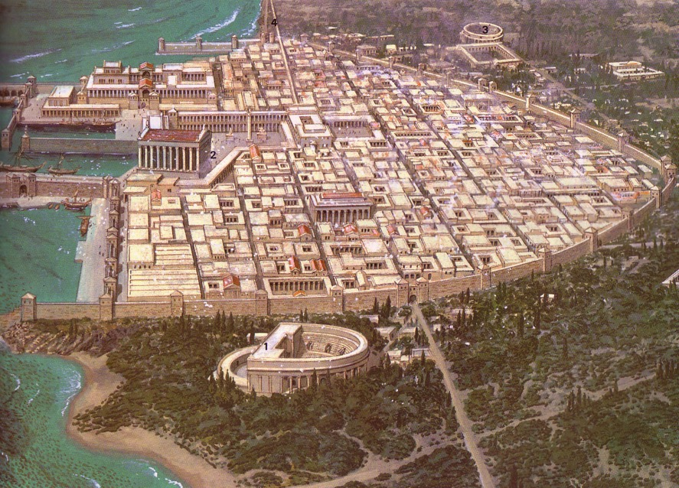

السهل الساحلي
10
قيصرية

Slide 53

حطام قيصرية

Slide 54

تطور جبل الهيكل
Notes:
Leen Ritmeyer, “Locating the Original Temple Mount,” BAR 18 (March/April 1992): 32-33

Slide 55

جبل الهيكل المعاصر
131

Slide 56


ثلاث وجهات نظر حول موقع الهيكل
25
كوفمان
ريتماير
جاكبسون

Slide 57

Jerusalem in AD 66
147أ
؟
؟

Slide 58

Herod's Temple
هيكل هيرودس
(20 ق.م – 70 م)
134
بدأ بناء هيرودس الجديد في عام 20 قبل الميلاد، ويبلغ ارتفاعه 15 طابقًا، متبعًا أبعاد أرضية الهياكل السابقة في القدس وقدس الأقداس. تم بناء الحرم العالي الموضح هنا في منظر مقطوع على موقع المعابد السابقة لسليمان وزربابل، وتم الإنتهاء منه في 18 شهرًا فقط.

Slide 59

نموذج ساحة الهيكل

Slide 60

هيكل هيرودس وأنطونيا

Slide 61

جبل هيكل هيرودس

Slide 62


المدينة الحالية
توسعة هيرودس
الزاوية الجنوبية
مدينة داود

Slide 63


الزاوية الجنوبية
التوسع الهيرودسي
سور سليمان أو زربابل

Slide 64
الزاوية الجنوب شرقية
ثم جاء به إلى أورشليم وأقامه على جناح الهيكل وقال له إن كنت ابن الله فاطرح نفسك من هنا إلى أسفل
لوقا 4: 9

Slide 65

الزاوية الجنوب غربية

Slide 66

سلالم ومحلات الهيكل الجنوبي الغربي
134

Slide 67

قلعة أنطونيا
Notes:
Of particular importance was this fortress with four towers overlooking the temple complex.

Slide 68


قلعة أنطونيا فوق الهيكل

Slide 69

المرحضة

Slide 70

Masada
83
مسادة هي هضبة مرتفعة عن سطح الأرض تقع غرب البحر الميت. بعد أن استولى عليها الرومان وقام هيرودس الكبير بتطويرها، استولى عليها الغيورون في الثورة ضد روما (66-73 م) وكانت آخر معقل للثورة اليهودية حيث غزتها روما أخيرًا في عام 73 م.

Slide 71
مسادة
68

Slide 72


قصور مسادة الشمالية
67
بيوت الحمامات

Slide 73

بيوت حمامات مسادة
69
حياة رفاهية بينما تحارب جيوشك من أجلك

Slide 74
هيرودس الكبير
79
السيطرة على إسرائيل (37-4 ق.م)
أ. التقوية (37-25 ق.م)
ب. الإزدهار (25-14 ق.م)
ت. الإنحدار (14-4 ق.م)

Slide 75

السلالة الهيرودية
90
هـ. واين هاوس
الجيل الاول
(مؤسس السلالة)
الجيل الثاني
الجيل الثالث
الجيل الرابع

Slide 76


أيام هيرودس الحالي
星期日海峡时报
撒 旦 狐 猩 女 婿 被 家 属 谋 害
被 谋杀 的 伊拉克 倒戈者 相信 他 会 安然无恙

Slide 77

الرحلات إلى بيت لحم، مصر والناصرة
87
لماذا قال الملاك ليوسف ومريم أن يهربا إلى مصر بدلاً من العودة إلى الناصرة؟

Slide 78
التطورات الرئيسية تحت حكم هيرودس الكبير
79
السلام الداخلي والإزدهار الإقتصادي
التحصينات والتحسينات الإجتماعية
بدء استرداد الهيكل
التغرب عن الفريسيين والجماهير

Slide 79
انتهى
ستغطي محاضرتنا القادمة
السياسة - 4

Slide 80


الرابط للعرض التقديميِّ "خلفيَّات العهد الجديد" متاحٌ على الموقع الإلكترونيّ:
BibleStudyDownloads.org
أحصل على هذا العرض التقديمي مجانًا
Notes:
NB NT Backgrounds (nb) Arabic
_____________
Common-31

Slide 81
Black

